Slide 1
Hidrogén energetika
Pataki István

Slide 2
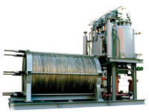
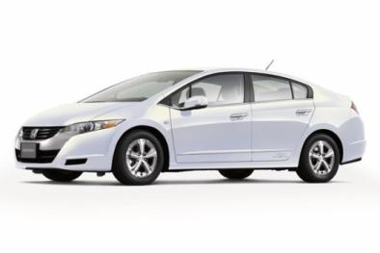
A jövőbe vezető út
Mobilitás
tiszta, halk és teljesen emisszió mentes. A hidegén -mint energiahordozó- lehetővé teszi a megújuló energiák felhasználást a közeledésben.
Hidrogén-oxigén ciklus
O₂
H₂
O₂
Víz
Villany
Víz
Villany

Slide 3
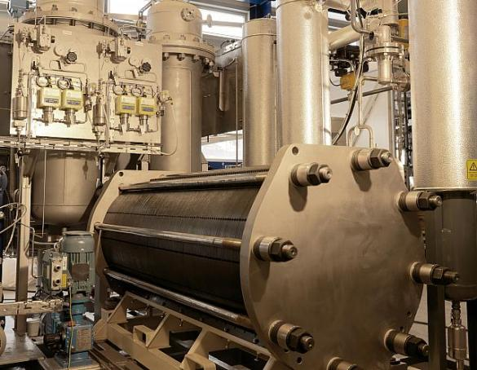
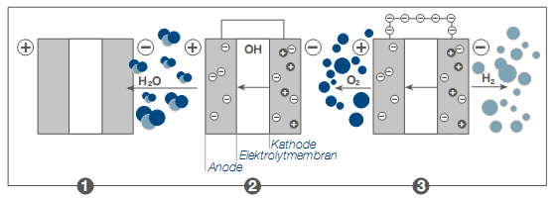
Az elektrolízis
Az elektrolízis (vízbontás) elvi alapjai
A vízbontó felhasználásával vízből és villamos energiából fejlesztünk oxigént és hidrogént.
1
A vízbontáshoz szükséges víz illetve elektromos áram kerülnek bevezetésre.
A negatív polus (a katód) elektronokat bocsájt ki. Itt OH- ionok regenerálódnak, hidrogén keletkezik. Az ionok egy csak őket áteresztő elektrolit membránon átvándorolnak és a pozitív póluson (anód) a többletelektront újra leadják.
Itt oxigén és valamennyi víz keletkezik. Hidrogéngáz gyűlik a katódon és oxigéngáz az anódon. A felhasznált elektromos energia a hidrogénben tárolt kémiai energiaként tárolódik.
A fordított folyamat játszódik le az üzemanyagcellában.
2
3

Slide 4
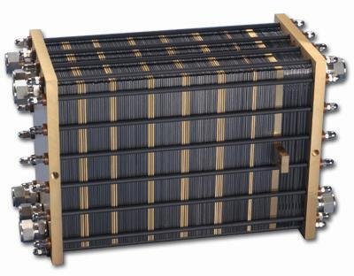
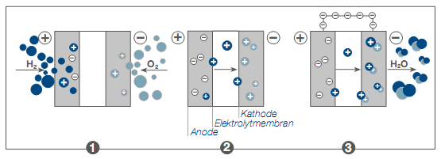
A tüzelőanyag-cella
A tüzelőanyag-cella működésének elvi alapjai
A tüzelőanyag-cella egy elektrokémiai áramforrás.
Hidrogénből és a levegő oxigénjéből állít elő áramot, hőt és vizet.
1
Az anód oldalon hidrogént a katód oldalon környezeti levegőt vezetjük a cellába. Az anódon a hidrogénmolekulák (H2) hidrogén atommagokká (H+) és elektronokká bomlanak.
A H+ ionok átvándorolnak a csak őket áteresztő elektronmembránon az oxigén oldalra. Az elektronok az anódról elektromos vezetőn(fogyasztón) át a katódra vándorolnak.
Ez az áram hajtja a motort. A katód oldalon összeállnak az oxigén, az elektron és a H+ ionok H2Ová, azaz vízzé.
2
3

Slide 5
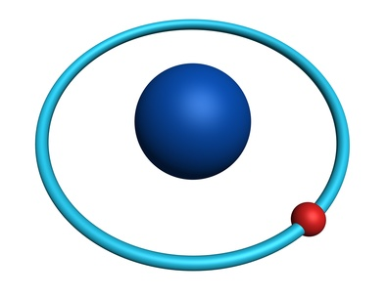
MI IS A HIDROGÉN?
A hidrogén néhány jellemzője:
Jellemző | Mértékegység | Érték
Sűrűség (kg/m³) | Gáz, normál állapotban | 0,08988
 | Folyadék állapotban -253°C-on | 70,8
 | Szilárd állapotban -262 °C-on | 76,0
Jellemző | Mértékegység | Érték
Atomtömeg |  | 1,0079
Moltömeg |  | 2,0158
Atmoszférikus forrpont | °C | - 252,7
Atmoszférikus fagyáspont | °C | - 259,0
Kritikus hőmérséklet | °C | - 239,7
Kritikus nyomás | Bar | 13,0
Röviden:
A hidrogén kis sűrűségű gáz. 1 m³ térfogatban
atmoszférikus állapotú hidrogén gázból 9 dkg fér el. Levegőből ugyanilyen körülmények között 129 dkg.
atmoszférikus nyomású folyékony hidrogénből (hőfok –253 Cº) pedig 71 kg, fér el. Vízből, pedig ugyanennyi helyen 1000 kg
Ugyanez fajtérfogatban elbeszélve:
gáz, normál állapotban 11,126 m³/kg folyadék, atmoszférikus, telített 0,0141 m³/kg, (14,1 liter/kg)
Alsó fűtőérték | MJ/kg | 120,2
 | MJ/Nm³ | 10,76
 | kJ/mol | 241,0
Felső fűtőérték | MJ/kg | 142,0
 | MJ/Nm³ | 12,71
 | kJ/mol | 285,0

Slide 6
A hidrogén kalorikus jellemzői
A hidrogén néhány kalorikus jellemzője, más tüzelőanyagokkal összevetve:
Röviden:
  Nagy fűtőértékű,
  széles összetétel tartományban éghető és robbanóképes,
  gyorsan diffundáló / keveredő gáz.
Még rövidebben: a ma közhasználatban lévő gázoknál veszélyesebb !

Slide 7
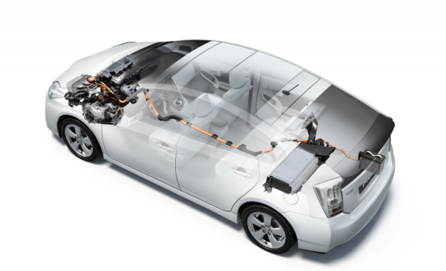
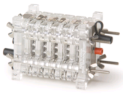
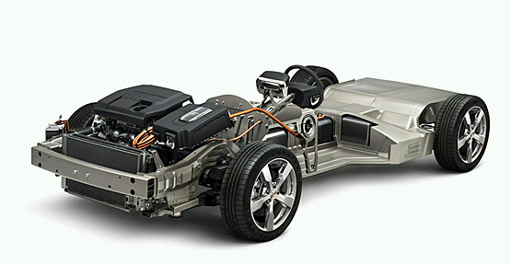
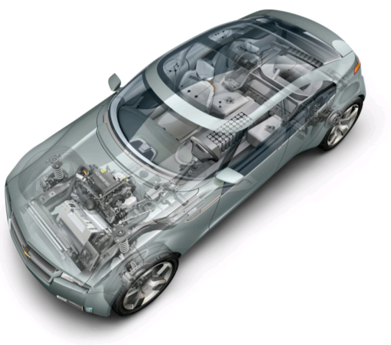
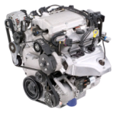
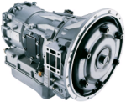
A hibrid autókról…
Hibrid autó
H2 autó
Üzemanyagcella
Toyota Prius 2009
Single line hibrid autó
Chevrolet Volt 2011
Belsőégésű motor
Sebességváltó

Slide 8
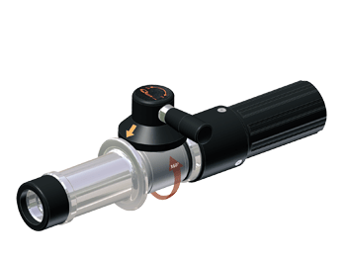
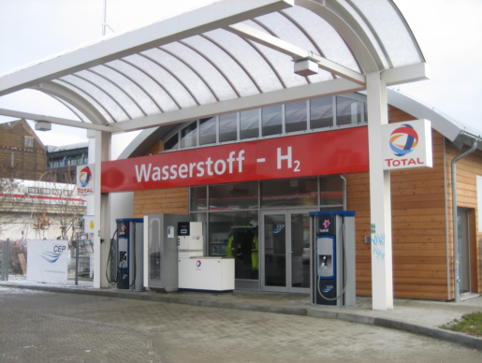

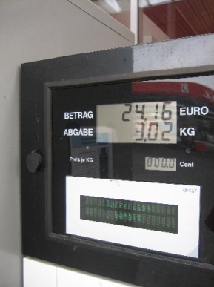
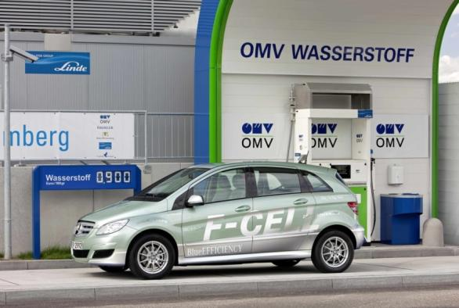
Jelenlegi h₂ helyzet
Wasserstoff-Tankstelle CEP - Berlin

Slide 9
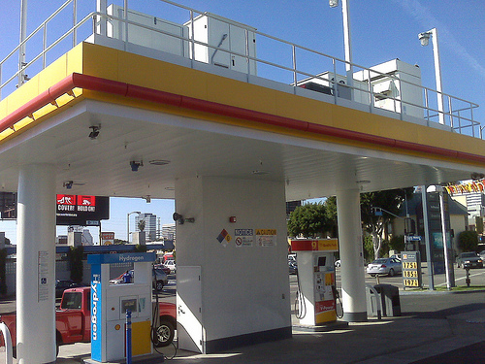
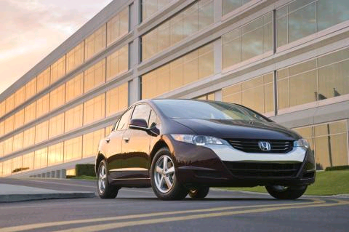
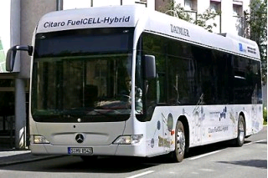

Jelenlegi h₂ helyzet
Shell, Santa Monica, CA
http://www.caradvice.com.au/8070/honda-fcx-clarity-hydrogen-fuel-cell-car/
Shell,
Santa Monica, CA, 2008
http://www.fuelcells.org/info/charts/buses.pdf

Slide 10
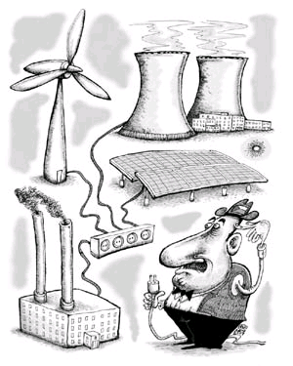

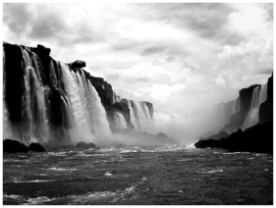
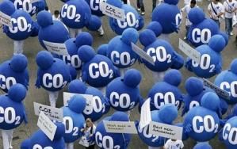
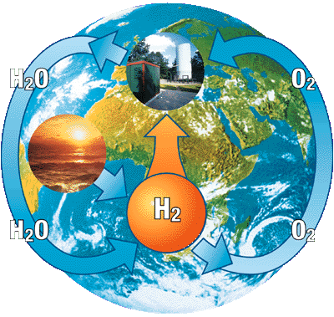
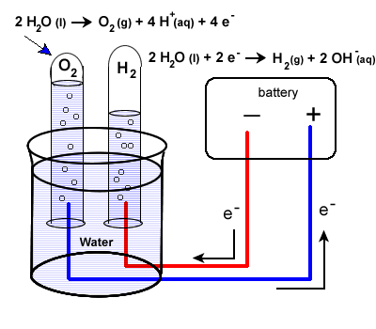
Hidrogén előállítása
Nem
energiaforrás
Természetben
nem
fordul elő
Földgáz
gőz
reformálása
Nem megújuló
Vízbontás
elektrolízissel

Slide 11
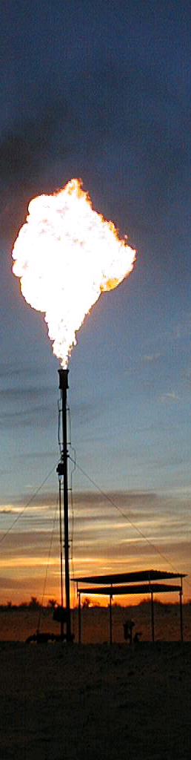
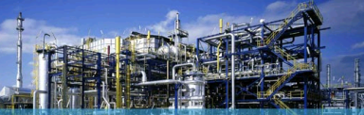
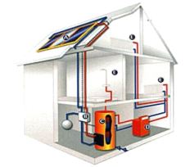

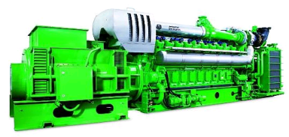
Magyarország gázipari áttekintés
Vegyipari nyersanyag
Összesen: 14,5 (11) mrd nm³/év
Épületfűtés
Orosz
energiafüggőség
Misa
Villamos energiatermelés

Slide 12
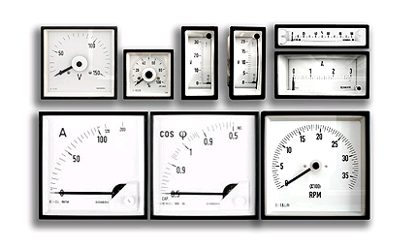
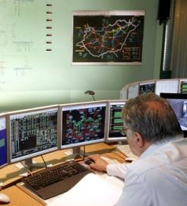
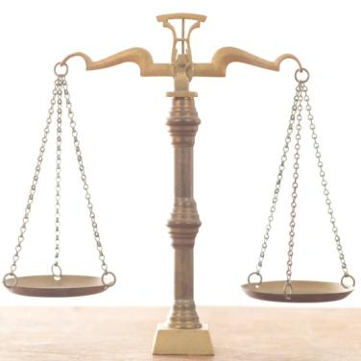
Villamos energia rendszer szabályozása
Villamos rendszrerirányító fealdata:
Termelés / fogyasztás folyamatos egyensúlytartás
Kereskedelmi szerződések realizálása
Ellátásbiztonság
Profiltervezések
Legkisebb költség elvének tartása
50Hz
49Hz
51Hz
Zavaró tényezők : Eszközök:
Menetrendi eltérések
Kapcsolt termelés
Időjárásfüggő megújulók
Nem tervezett termelői kiesések
Tározós erőművek
Forgótartalékok növelése
Profilos fogyasztás
Gyorsindítású gázturbinák
Nemzetkőzi segítség a hálózaton
Fogyasztás
Termelés

Slide 13
Rendszerszabályozás új elméleti alapokon
Rendszerszabályozás új elméleti alapokon:
Névleges munkaponton optimum üzem
Mindig lényegesen nagyobb termelés, mint fogyasztás
Egyensúlytartás szabályozható fogyasztóval
Termelés
Szabályozás
Változtatható terheléssel
azaz
vízbontóval
Fogyasztás

Slide 14
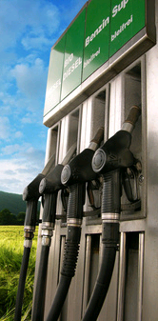
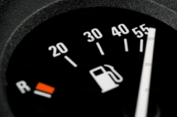
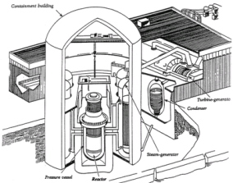
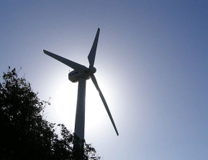
Magyarország motor hajtóanyag felhasználása
VPOP adatszolgáltatása alapján 2009-ben:
Magyarország benzinfogyasztása 1.968.420.000 liter
diesel fogyasztása 1.909.326.000 liter
Energiatartalma kg-ként: 11,9 kWh/kg
benzin: 0,75kg/l; diesel:0,85kg/l
Összesen: 36.880.980.990 kWh
Hidrogén energiatartalma fogyasztáskor: 3,25kWh/Nm³
Elöállításához szükséges villamosenergia: 5,4kWh/Nm³
Éves villamosenergia szükséglet: 61.279.198.000kWh
8600 órában évenként: 7125 MW kapacitást igényel
Kibocsájtásmentes kapacitások: nukleáris & megújuló

Slide 15
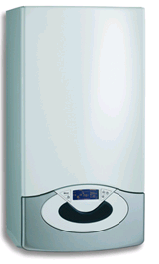
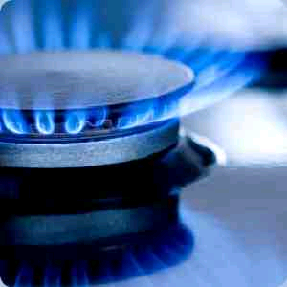
Magyarország fütési földgáz felhasználása
Éves földgázfogyasztás 2009-ben: 14.500.000.000 Nm³/év
Fűtési és háztartási célra: 8.990.000.000 Nm³/év
Energiatartalma kg-ként: 34,0 MJ/Nm³
Összesen: 84.905.555.556 kWh
Hidrogén energiatartalma fogyasztáskor: 3,25kWh/Nm³
Előállításához szükséges villamos energia: 5,4kWh/Nm³
Éves villamos energia szükséglet: 84.905.556.000kWh
8600 órában évenként: 4717 MW kapacitást igényel
Átlagban 5/12 hónapra: 1965 MW (zsinór)
Összes import fosszilis import kiváltása: (barátság és testvériség együtt)
4,5x Paksnyi (9090MW)
nukleáris és megújuló

Slide 16
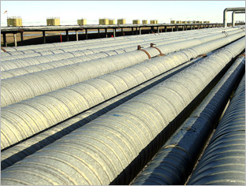



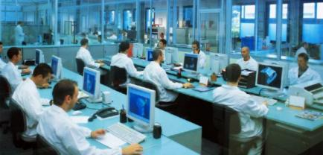
Célkitüzés
Elérhető politikai célok:
Totális energiafüggetlenség
          100% környezetbarátság
Munkahelyteremtés

Slide 17
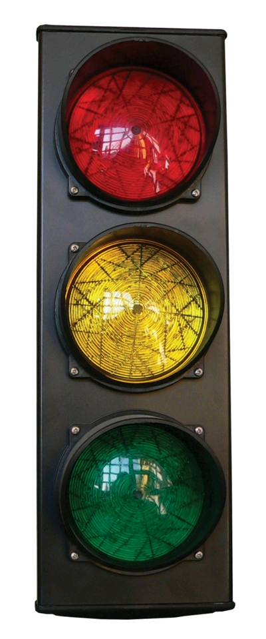


Köszönöm a figyelmüket
Pataki István
pataki@innocell.hu
+36 30 9324 440

